Slide 1

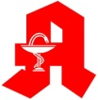



WIE KOMME ICH
ZUR POST?
Notes:
<number>

Slide 2
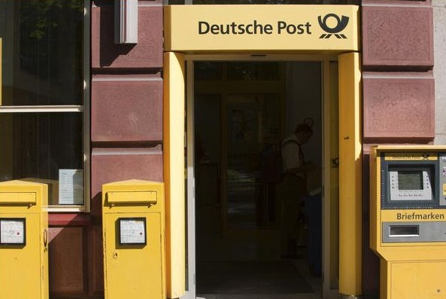
Die Post
Notes:
<number>

Slide 3
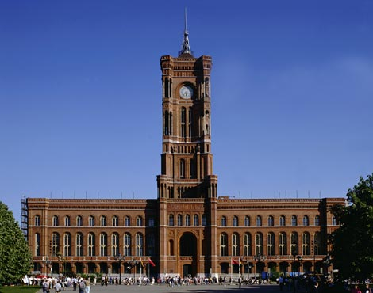
Das Rathaus
Notes:
<number>

Slide 4
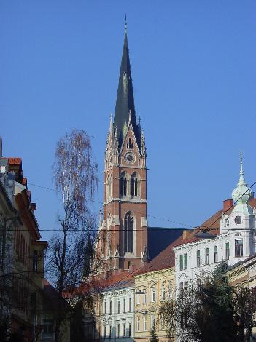
Die Kirche
Notes:
<number>

Slide 5
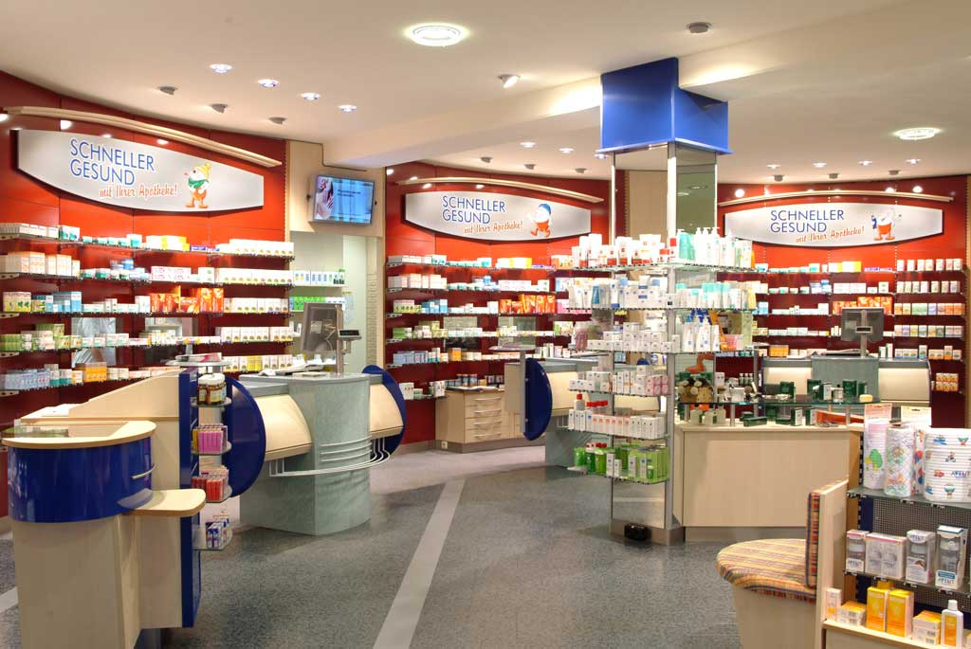
Die Apotheke
Notes:
<number>

Slide 6
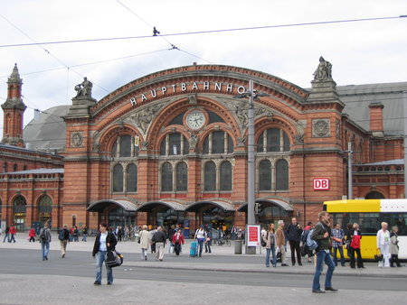
Der Bahnhof
Notes:
<number>

Slide 7
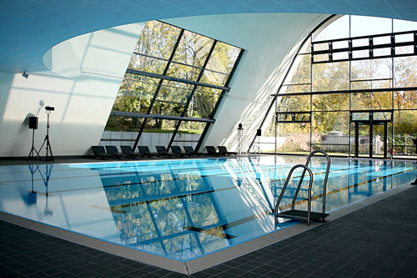
Das Schwimmbad
Notes:
<number>

Slide 8
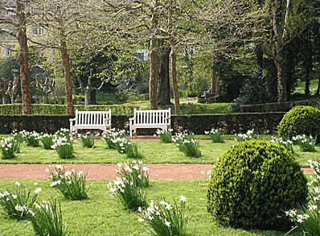
Der Stadtpark
Notes:
<number>

Slide 9
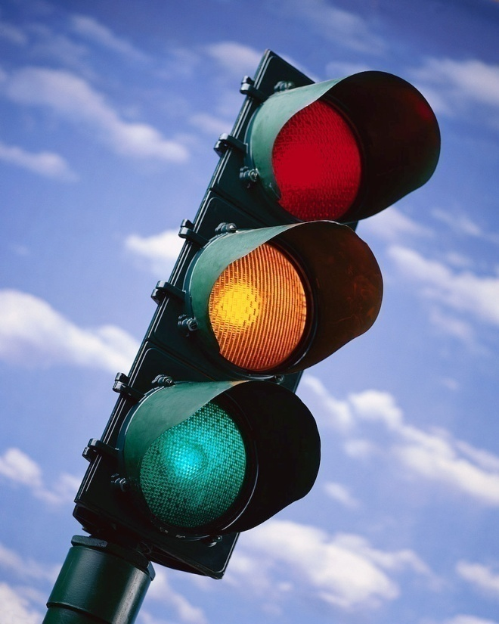
Die Ampel
Notes:
<number>

Slide 10

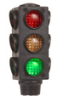
Guten Tag!
Wie komme ich zur Post?
Beethovenstraße
Fahren Sie geradeaus
bis zur Ampel!
Fahren Sie dann
nach rechts
in die Beethovenstraße!
Notes:
<number>

Slide 11
Guten Tag!
Wie komme ich zur Kirche?
Mozartstraße
Fahren Sie geradeaus
bis zur Ampel!
Fahren Sie dann
nach rechts
in die Mozartstraße!
Notes:
<number>

Slide 12
Guten Tag!
Wie komme ich zur Apotheke?
Schubertstraße
Fahren Sie geradeaus
bis zur Ampel!
Fahren Sie dann
nach rechts
in die Schubertstraße!
Notes:
<number>

Slide 13
Guten Tag!
Wie komme ich zum Rathaus?
Wagnerstraße
Fahren Sie geradeaus
bis zur Ampel!
Fahren Sie dann
nach links
in die Wagnerstraße!
Notes:
<number>

Slide 14
Guten Tag!
Wie komme ich zum Schwimmbad?
Schumannstraße
Fahren Sie geradeaus
bis zur Ampel!
Fahren Sie dann
nach links
in die Schumannstraße!
Notes:
<number>

Slide 15
Guten Tag!
Wie komme ich zum Bahnhof?
Haydnstraße
Fahren Sie geradeaus
bis zur Ampel!
Fahren Sie dann
nach rechts
in die Haydnstraße!
Notes:
<number>

Slide 16
Guten Tag!
Wie komme ich zum Stadtpark?
Weberstraße
Fahren Sie geradeaus
bis zur Ampel!
Fahren Sie dann
nach links
in die Weberstraße!
Notes:
<number>

Slide 17

Bilan grammatical:
1) Comment demander son chemin:
Wie komme ich zum Bahnhof?
Wie komme ich zur Kirche?
Wie komme ich zum Rathaus?
2) L’impératif au pluriel:
Fahrt immer geradeaus!
(2ème personne du pluriel)
Fahren Sie immer geradeaus!
(Forme de politesse)
3ème personne du pluriel
Majuscule sur le pronom personnel
Notes:
<number>

